Slide 1
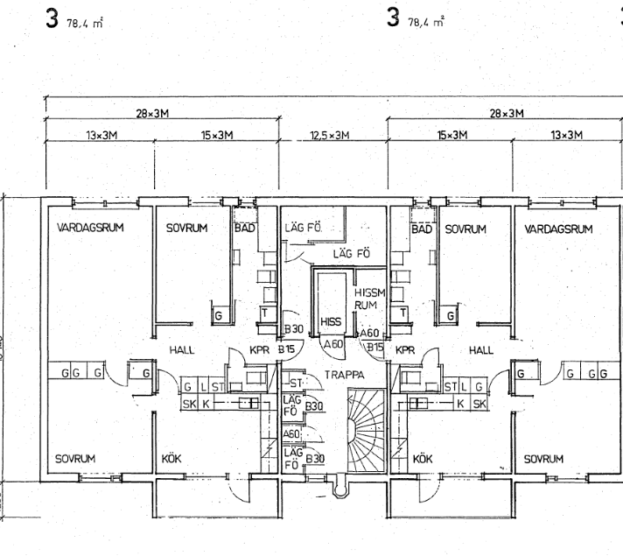
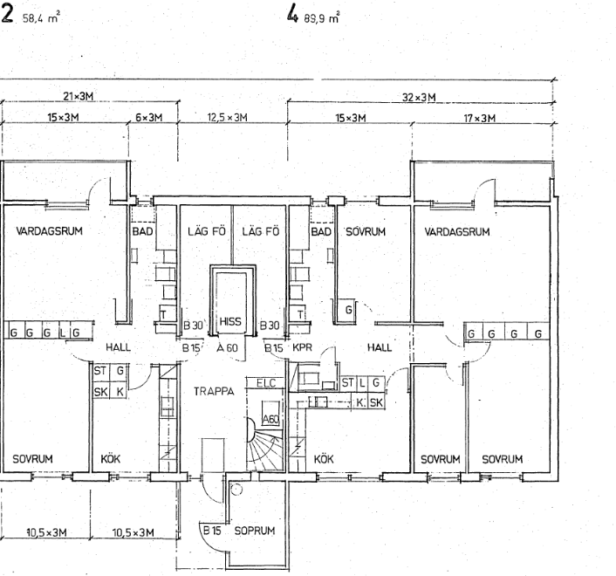
Ex. lägenheter vart arbetsområde krävs.
Arbetsutrymme/område:
1m från fönster/yttervägg för värmestam och radiatorbyte. Mer exakt vid försynen veckan innan start.
1m i förråd mot badrumsvägg (byte el central / stammar)
Borttaget under diskbänken för byte vatten och avloppstammar
Badrum och Wc helt tömda skåp.

Slide 2
Extra i beaktande vid stambyte:
Säkerheten i ert hem/viktigt att tänka på:
Det kommer springa otroligt många entreprenör under denna tid in och ut ur lgh. Var därför noga och tänk alltid efter en extra gång.
Lås in era värdesaker/handlingar ( ex pass, smycken, pengar och klockor)
Använd säkerhetsskåp och inte byrålådor.

